Slide 1
作業三 : 貪吃蛇
Machine Learning to Snake

Slide 2
Introduction
01
Result
TABLE OF CONTENTS
03
Method
02
Discussion
04
作業題目及觀察到的現象
結果呈現
Rule、提取特徵、機器學習模型
分析與討論

Slide 3
01
Introduction
作業題目及觀察到的現象

Slide 4
一開始在作業裡面的code，裡面的做法大概就是當snake_head的x小於food的x就讓蛇往右，其他三個方向也是一樣作法，也就是完全不考慮會死亡的情況，直接讓蛇往食物奔去，是最直覺、最簡單的想法。 在稍微跑了幾次後，我觀察到，雖然這樣可以確保蛇一定是循著最短路徑去吃食物，但是死亡率極高，因為完全沒考慮到會碰到蛇身或是可能會繞一圈把自己困住等等的情況，常常在吃完食物要回頭吃下一個時就撞到自己的身體而死亡了，這邊唯一考慮到的存活要素，就只有單純不會撞到牆壁而已。 在有了上面的觀察以後，很快的我發現貪吃蛇的AI主要大概可以分成兩大要素，一個是要讓AI能夠尋找到離食物的最短路徑以節省時間，另一個則是要確保蛇不會死亡，循著這兩個要素，開始撰寫我的rule。
題目、觀察

Slide 5
02
Method
Rule、提取特徵、機器學習模型

Slide 6
循著上面兩個要素，我先針對如何尋找到蛇通往食物的最短路徑來構思，其實如果不考慮蛇的死亡，僅僅考慮最短路徑的話，得到的就會是最一開始作業裡給的那個做法，而我們也知道，這種方法是行不通的。 最基本的想法，至少我們要能夠確保蛇在通往最短路徑這條路上不會死亡，也就是我們至少必須把蛇身考慮進去來找到最短路徑，至於吃完過後會不會陷入死胡同這件事，我把它放到確保蛇不會死亡的部分來討論。
Rule的撰寫 - 構思

Slide 7
有了上面的想法後，我上網找了一些關於尋找最短路徑的演算法，一般來說用在遊戲上，比較常見的似乎是BFS(廣度優先搜尋)以及A*(A star)這兩種演算法。這兩種做法都能夠確保蛇可以找到往食物的最短路徑，同時因為我們在進行這兩種演算法時都會將蛇身當作障礙物考慮進去，因此可以保證在通往食物的路上，蛇不會因為碰到自己的身體而死亡。 但是這邊還會遇到兩個問題，第一個問題就是我們需要在每次執行演算法時都重新更新一次地圖，原因是蛇的身體也會動，意味著我們所謂的障礙物的位置會變化，因此需要每次更新地圖，才能讓蛇做到不會死。第二個問題在於蛇有可能會在某種情況變成為了不會死而瘋狂繞圈圈(這個我沒想到要如何解決，有想過可以讓他隨便動一步來跳出死胡同，但不確定要在什麼條件下讓他成立...)。
Rule的撰寫 - 構思

Slide 8
再來就是討論如何確保蛇不會死亡的部分，因為貪吃蛇有可能會在吃完食物後陷入死胡同，而確保蛇一定不會死的方法其實就在於“可以找到通往自己尾巴的路徑”(因為蛇一直追著自己的尾巴就不會死)，因此在要去吃食物之前，我先派一條假蛇去吃，如果假蛇吃完後可以找到往自己尾巴的路徑，表示蛇吃完以後可以是安全的，真蛇再移動去吃就行了，而如果假蛇吃完會遇到死胡同，我就讓真蛇往自己的尾巴最短路徑移動一步，用這個方法來改變通往食物的最短路徑，如此就可以找到最佳解了。
Rule的撰寫 - 構思

Slide 9
但尷尬的地方在於，雖然我找了很多資料也想了很多，但是到後來在經過幾天的嘗試與思考過後，我因為沒辦法寫出上面繁瑣的演算法，於是我放棄了上面的作法...我選擇退而求其次，雖然我沒辦法確保我的蛇用最快的速度去吃到食物，但助教有說不會限制蛇移動的時間，因此我最終採取的作法是選擇讓蛇一直上下繞、從右邊跑到左邊，然後把整個地圖掃過，如此一來我的蛇可以永遠不會死，只是相對地吃到食物的時間會長很多，有可能繞了一整張地圖只吃到一次食物，這其實也是我一開始有想到的方法，只是我一開始不是很願意這麼做…因為感覺這種方法有些不符合作業的精神…
Rule的撰寫 - 構思

Slide 10
但我想，雖然寫不出很厲害的作法，但我至少可以在我這個退而求其次的辦法上尋求一點讓速度變快的變化，於是我第一個想到的是，當我的蛇吃到食物後，如果食物出現在蛇的右邊，我就直接讓蛇跑到最右邊讓蛇重新掃過整張地圖，如此一來，雖然只是小小的改變也讓我的速度快了許多。
Rule的撰寫 – 構思

Slide 11
後來又做了一個變化，就是當食物出現在蛇的右邊時我可以不要又跑整圈，直接讓蛇從食物的x座標開始重新繞圈就好了，但這會有個小問題是，因為我讓蛇繞圈圈時有留一個小通道在最下面，確保蛇不會死，但是如果我隨便繞上來吃食物，有可能我跑到最左邊時發現我的蛇是往上走的，但我沒有留通道在上面所以蛇會死掉，於是在這邊需要加上一個條件，就是如果蛇繞回去吃食物時，到最後面的時候可以往下走，那我就直接往上去吃食物，但如果到最後面會變成是往上走的話，那當我蛇往回繞時，我就多往右邊走一步再往上繞去吃食物，用這個方法來改變蛇上下繞的方向，確保蛇在最後繞到最左邊時是往下走的。 目前能想到的我能做出來的最佳解法大概就是如此，在這種方法之下，只要不要突然delay frame，通常都能達到滿分(那是當然，畢竟只是在繞來繞去)，比較尷尬的點在於這種作法所需要的時間仍然非常久。
Rule的撰寫 – 構思

Slide 12
在做這個做法下，我會需要提取的特徵有： 1. Snake_head_x、Snake_head_y(需知道蛇頭位置) 2. Food_x、Food_y(用來判定食物是否在蛇頭右邊) 3. Snake_body(用來判斷下面留的通道是否有堵住) 4. command(蛇的每一步動作) 有了上面這幾個特徵就能夠開始進行模型的訓練了，但是在這邊我遇到了一個影響很大、很嚴重的問題。
特徵提取

Slide 13
因為如果要我這個rule的想法，我必須要把snake_body這個特徵提取出來，因為我要去判定下面是否有通道可以讓我回頭吃食物。但 當我嘗試把snake_body讀進我的feature時，雖然可以讀進去，但是當我在進行knn的時候，因為snake_body是由snake_body_x & snake_body_y所組成的list，因此跑出了這一段…而我並不知道該如何解決，想了很多辦法也終究無法獲得改善，於是我只好退而求其次，選擇採取最一開始的做法，就是只單純讓蛇一直繞圈圈，不再判斷是否該回頭去吃食物了。
特徵提取

Slide 14
最後，因為改回最初的想法，我會需要提取的特徵只剩下： 1. Snake_head_x、Snake_head_y(需知道蛇頭位置) 2. command(蛇的每一步動作) 因為要讓蛇繞圈圈，只需要知道蛇頭繞到哪了、下一步該往哪裡走，這兩個特徵而已，接下來就是把他們提取出來，然後使用knn來做訓練，最後把訓練完的pickle檔dump出來。
特徵提取

Slide 15
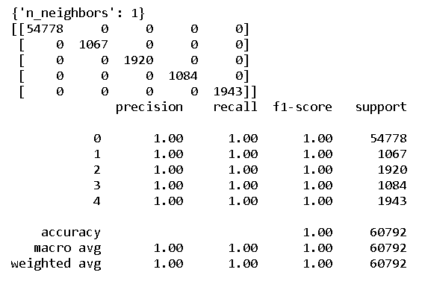
助教在作業三的地方有說到貪吃蛇所用到的機器學習模型會跟以往兩次作業的作法很不同，於是我有想到或許可以嘗試使用Q-Learning來做做看，因為貪吃蛇有個很明顯的目標就是要吃到食物，也就可以看做是reward，看每次死亡的reward會是多少，透過這個方式讓蛇越來越厲害，不過因為前面的原因，我的蛇其實也就只是在繞圈圈而已，因此也不需要做到這麼複雜，只需要用knn即可讓訓練出來的model和rule玩得一模一樣。
機器學習模型
Knn結果

Slide 16
03
Result
結果呈現

Slide 17
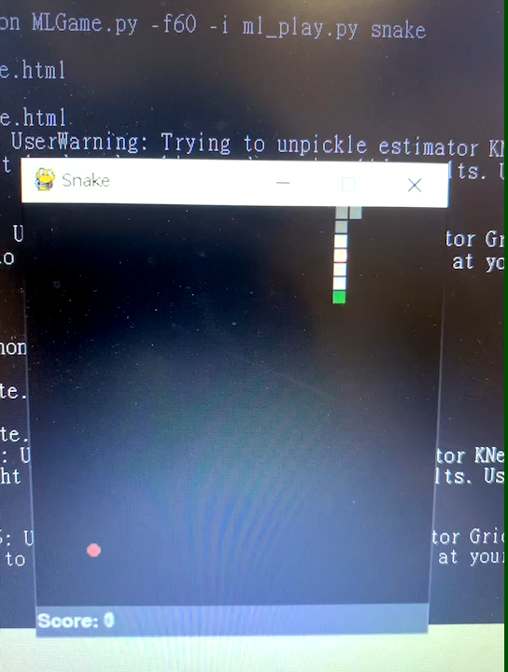
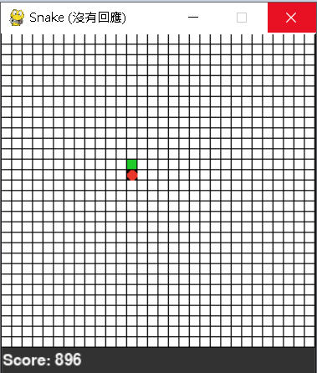
滿分畫面
Rule & ml.play遊玩畫面
基本上是一致

Slide 18
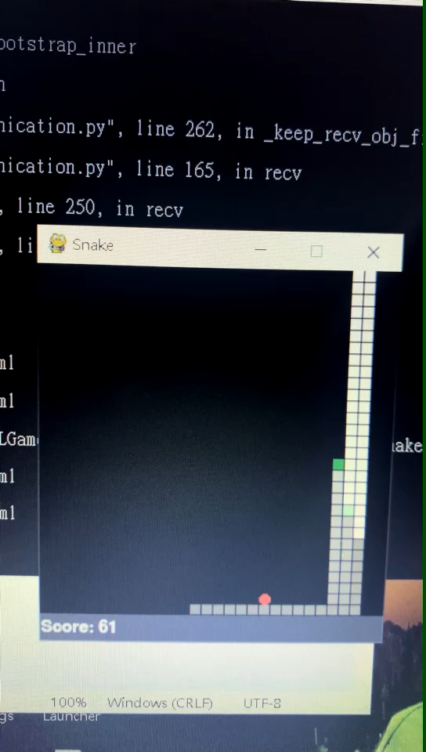
Bonus : 被捨棄掉得比較厲害的rule

Slide 19
04
Discussion
分析與討論

Slide 20
討論、分析
在rule的撰寫上，基本上想法會是基於怎麼樣都不會死的情況下去尋找到最短路徑，因此會必須要找到一個好的尋路演算法以及確保蛇不會死，但其實這樣有個小問題，就是當蛇身越來越長時，蛇會為了讓自己不要死而花太多時間去走額外的路，這時候我有在網路上找到有人的作法是，前面一段時間先用演算法來走，但到後面蛇身變得夠長時，就開始加入一點蛇頭繞著蛇身的元素在裡面，避免蛇浪費太多路在讓自己不會死，這個是蠻有趣的地方，未來如果我還有繼續練習貪吃蛇，我會朝著這個方向去試試看。
在機器學習型的挑選上，如同前面說到我有想過使用Q-Learning的方式，但後來因為我的rule的想法很簡單，於是我改在knn和k-means中做選擇，但其實在這種極為簡單的模式下，這兩個的差別幾乎可以說是沒有，於是我只是從中隨便挑了一種，最後使用的是knn，做出來的model也證明了真的和rule幾乎沒有區別。

Slide 21
我的想法
在這次的作業當中，雖然我有很多的想法，也有很多想要嘗試的方法，但是無奈自己的能力不夠，有一種心有餘而力不足的感覺，但我覺得貪吃蛇這個遊戲看似很簡單，但其實在我在網路上查找資料時，發現它可以用來討論非常多的問題，有非常多的演算法都可以應用在貪吃蛇上面，進而引發人去思考更多問題，又或者可以用來練習很多演算法、機器學習模型，貪吃蛇真的是很好的一個素材。
雖然現在的我能力還不夠，但是我未來會想要base on貪吃蛇去做很多機器學習的練習，至少我想要把我在這次作業當中的想法付諸實行，除了是精進自己的能力外，也是對自己有個交代。

